Slide 1
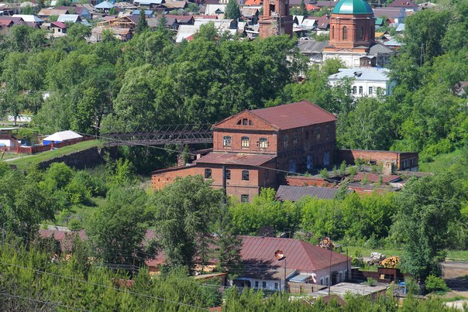
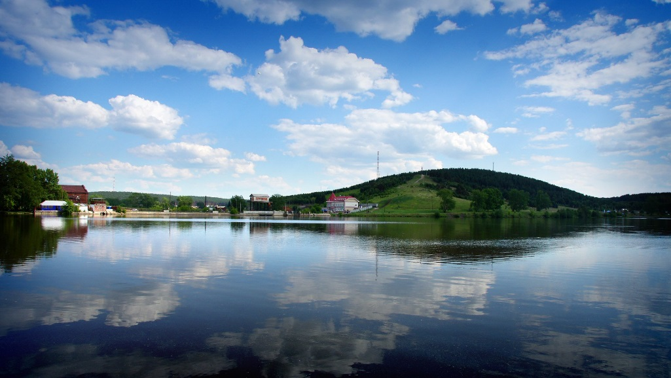
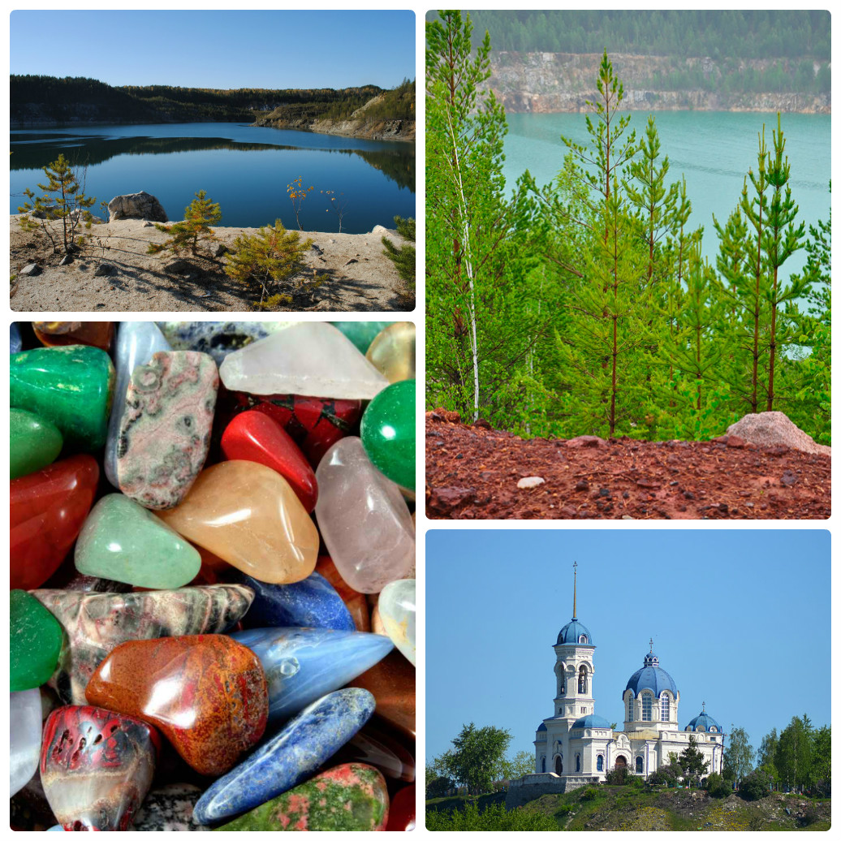
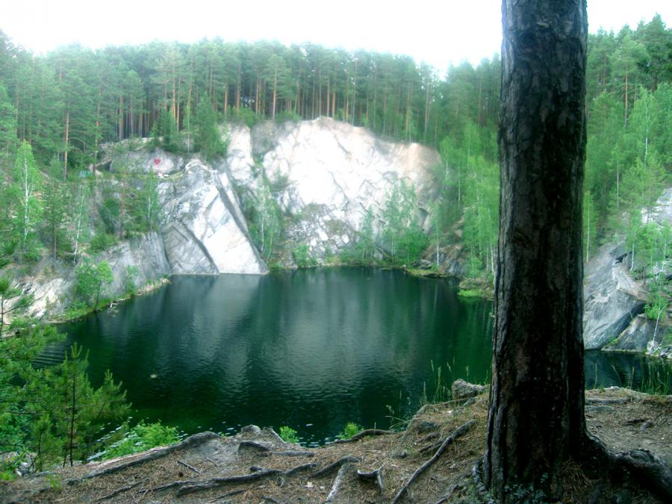
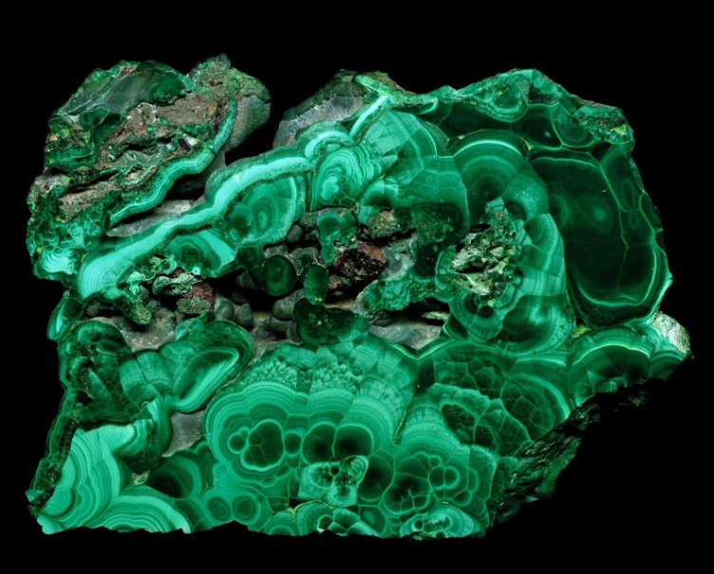
Зелёный атлас Екатеринбургского уезда Горнозаводского Урала
Заявка №18-1-017042 Региональной общественной организации по Свердловской области
«Уральская Экологическая Инициатива» на участие в первом конкурсе 2018г. на предоставление грантов Президента Российской Федерации на развитие гражданского общества, 26 марта 2018г.

Slide 2
Грантовое направление
ГРАНТОВОЕ НАПРАВЛЕНИЕ: Поддержка молодежных проектов, реализация которых охватывает виды деятельности, предусмотренные статьей 31.1. ФЗ от 12.01.1996 «О некоммерческих организациях»:
п. 5: Охрана и в соответствии с установленными требованиями содержание объектов (в том числе зданий , сооружений) и территорий, имеющих историческое, (..) культурное или природоохранное значение (…);
п. 9: деятельность в области образования, просвещения, науки, культуры, искусства, (…) пропаганды здорового образа жизни, улучшения морально-психологического состояния граждан (…) и содействие указанной деятельности (…).

Slide 3
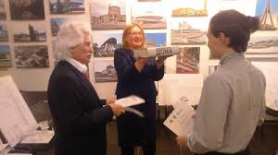
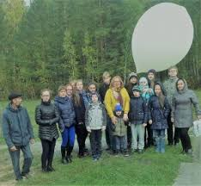
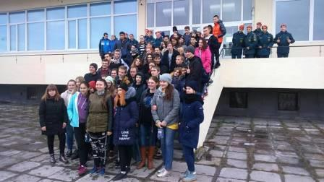
Тематика грантового направления
Деятельность детей и молодежи в сфере краеведения и экологии.

Slide 4
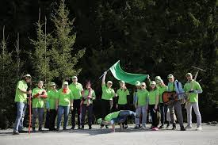
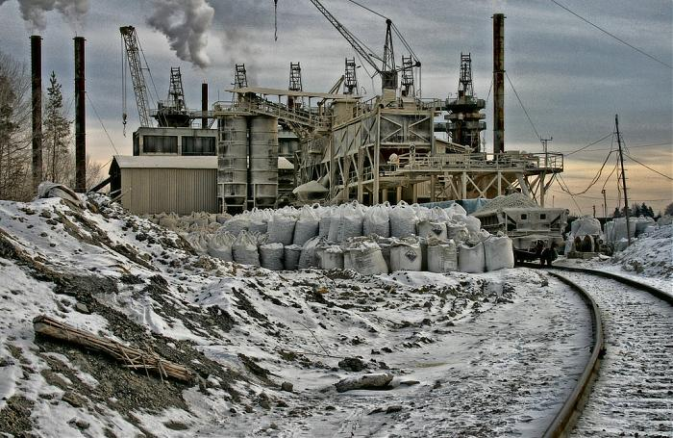
Цели проекта
Основная цель – выработать зеленый вектор развития комфортной среды малых городов Среднего Урала вместе с добровольческими отрядами юных краеведов (студенты и школьные зеленые бригады)
Попутные цели – составление мероприятий по оздоровлению окружающей среды и улучшению качества комфортной городской среды, а также сохранению памятников природного, культурного, историко-архитектурного наследия.

Slide 5
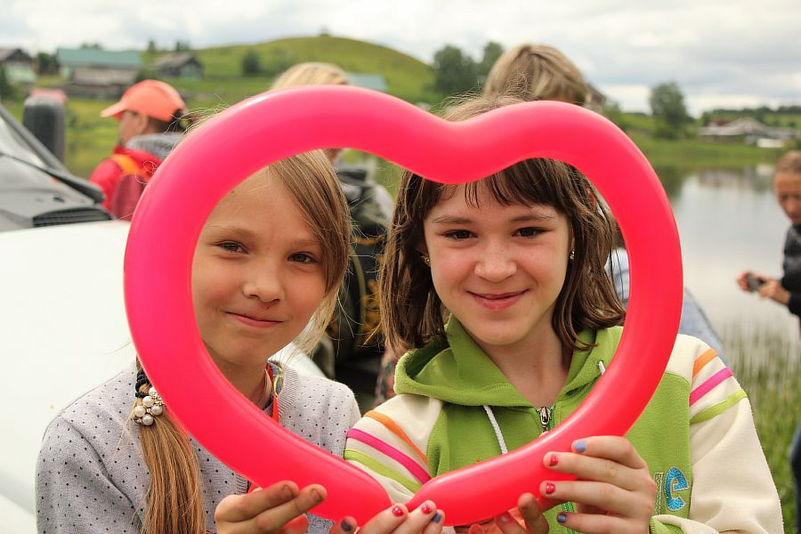
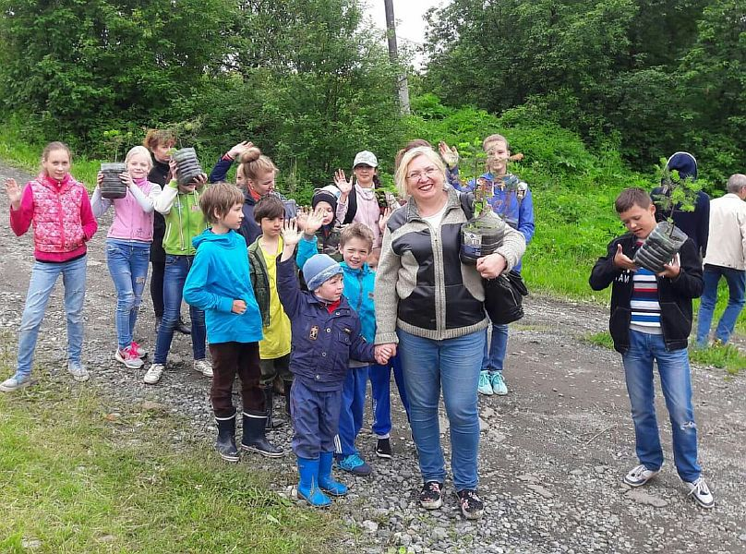
Задачи проекта
Возрождение любви к Малой Родине через визуализацию ее образа (работа с картами «Зеленого атласа» позволит организовать тематические маршруты по исследованиям территорий малых городов и природных комплексов вокруг).
Популяризация природного, культурного и историко-архитектурного наследия Урала (в результате совместной со школьными бригадами, добровольческими студенческими отрядами).
Воспитание экологической культуры (вебинар Г. В. Ращупкина по экологичной матрице Урала и тренинги О. П. Старцевой и А. В. Келлера по экопривычкам и личному экоследу).
Развитие добровольчества и патриотизма у участников проекта (проведение познавательно-патриотического конкурса Малая Родина)
Попутные цели – составление мероприятий по оздоровлению окружающей среды и улучшению качества комфортной городской среды, а также сохранению памятников природного, культурного, историко-архитектурного наследия.

Slide 6
Историко-культурные ареалы Екатеринбургской агломерации (истор. Екатеринбургского уезда) Горнозаводского Урала
Карта "Историко-культурные ареалы" - это ноу-хау команды проекта. Промежуточные карты- существуют как разработки к генплану города Екатеринбурга и карты агломерации Екатеринбурга(в том числе проект "Большой Екатеринбург").
Сегодня в проектах агломерации городов разработана только экономическая основа развития.
Историко-архитектурное, культурное и природное наследие Урала -это код территории - основа для разработки и корректировки стратегии её развития на принципах устойчивого развития.

Slide 7
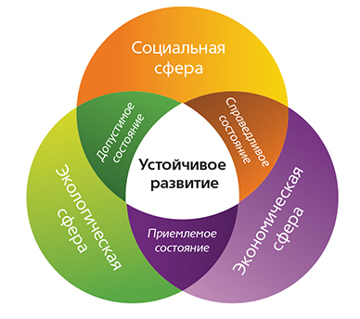
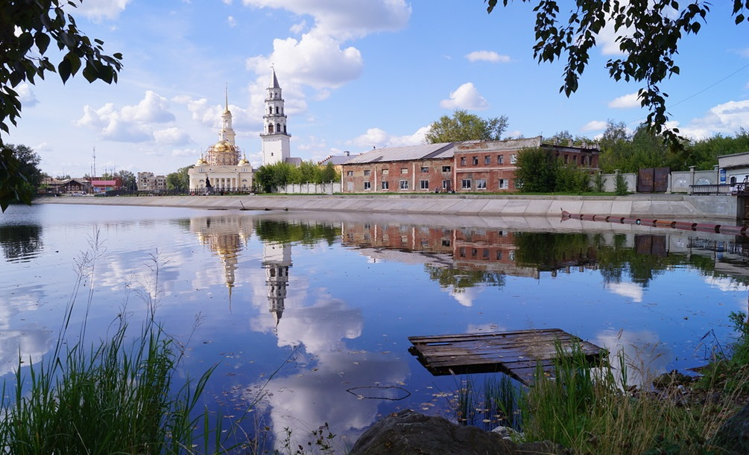
Проект разработан в соответствии с концепцией устойчивого развития и направлен на развитие гражданского общества

Slide 8
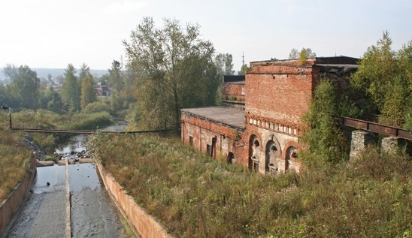
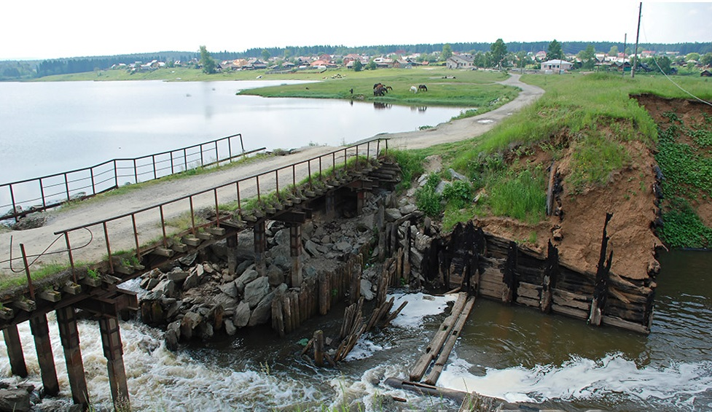
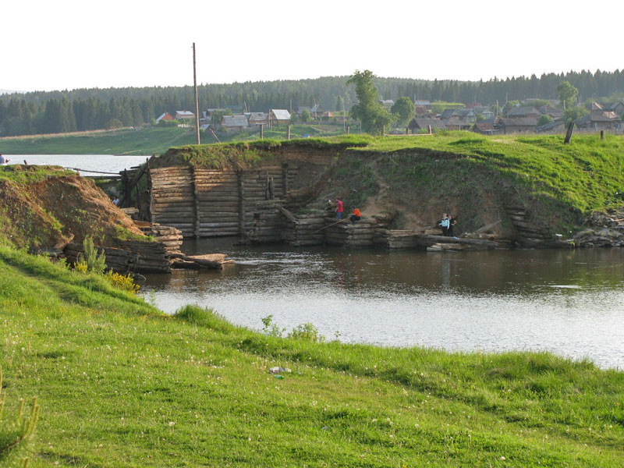
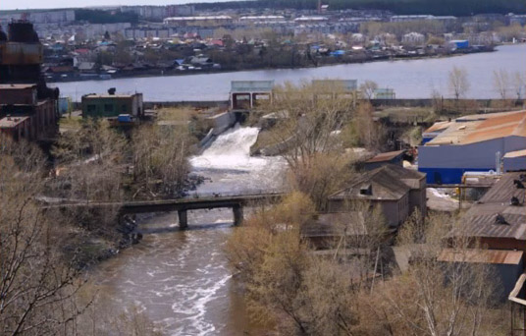
Почти все поселения горнозаводского Урала выросли вокруг плотины. Последние создавались на реках региона , служащих артериями
Билимбай
Дегтярск
Ревда
Реж
Реж

Slide 9
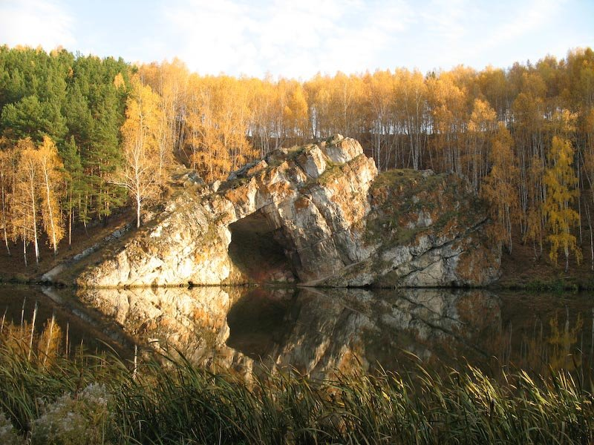
Объект исследования и отображения в Зелёном атласе: природное, культурное, историческое наследие 7-ми историко-культурных ареалов Екатеринбургского уезда
Невьянск – Демидовская столица Урала,
Билимбай – образцовое хозяйство Строгановых,
Ревда – медная вотчина Демидовых
Сысерть – малахитовая провинция Турчаниновых
Каменск-Уральский – географический разлом Уральского горного хребта
Реж – столица страны самоцветов
Асбест – изумрудные копи (не только хризолитовые)

Slide 10
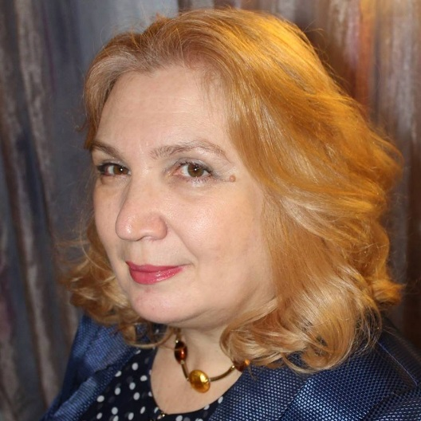
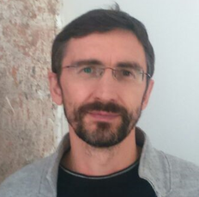
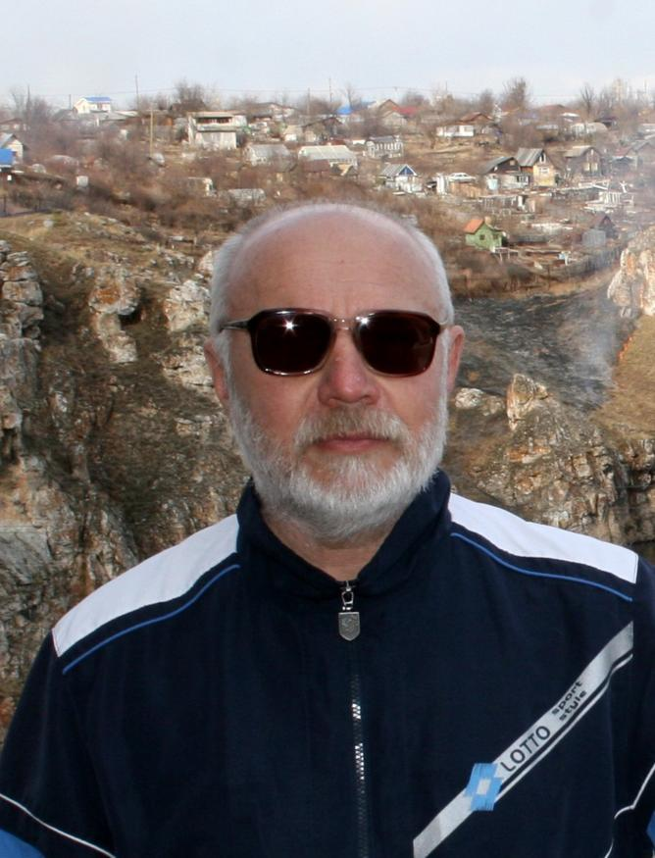
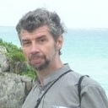
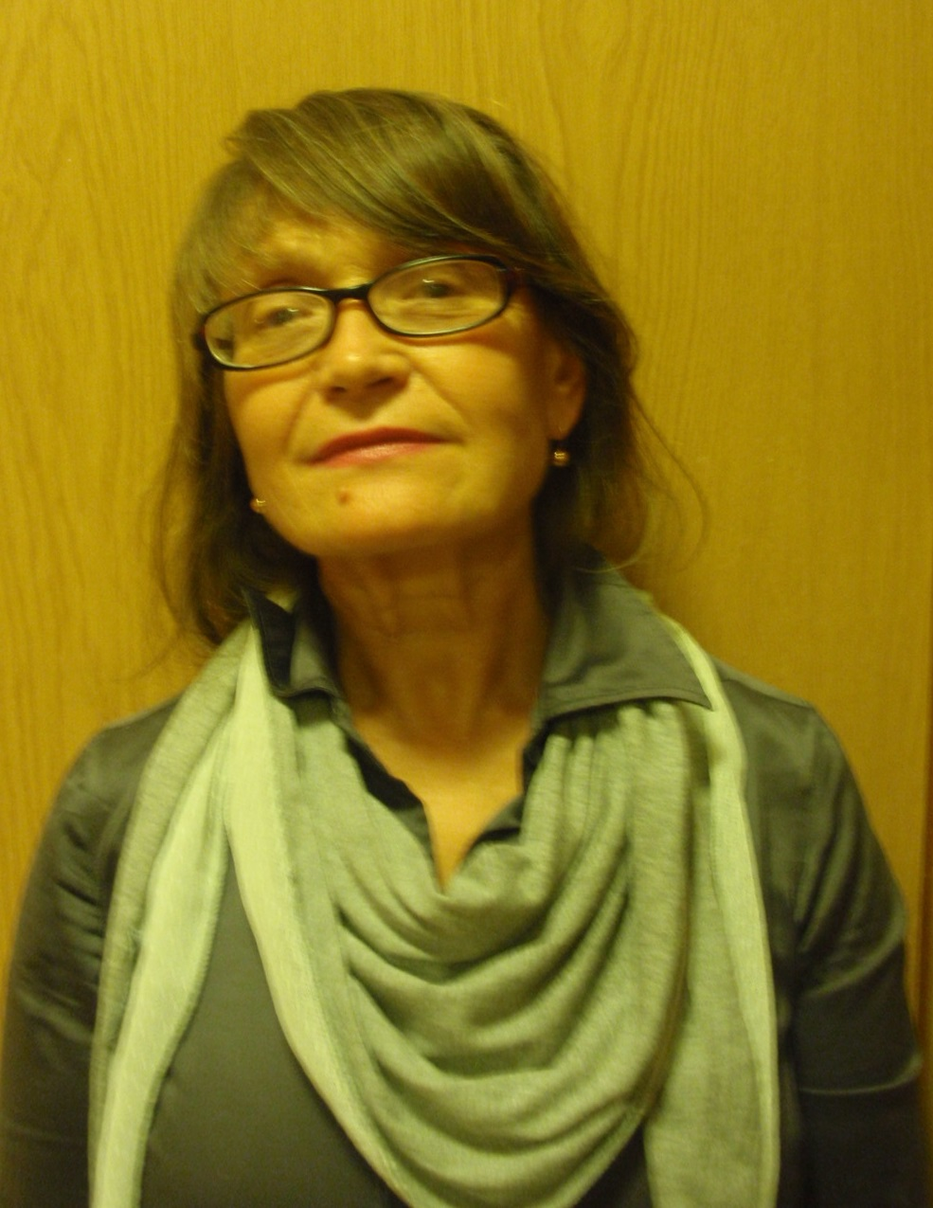
Ольга Андрей Геннадий Кирилл Татьяна
Петровна Викторович Владимирович Игоревич Николаевна
Старцева Келлер Ращупкин Новосельский Титова
доктор философии (РhD ) К.х.н. Д.э.н., к.г.н.
Эколог Историк К Экономист, географ Архитектор
Роль в проекте членов команды
Руководитель проекта. Информационное сопровождение проекта.
Экологическая безопасность и зелёное развитие территорий.
Географо-экономический ландшафт территорий
Руководитель проекта. Информационное сопровождение проекта.
Экологическая безопасность и зелёное развитие территорий.
История горно-заводской цивилизации и ремесленничества Екатеринбургского уезда
Эко-просвещение. Краеведение.
Архитектурно-исторический и культурный ландшафт территорий

Slide 11
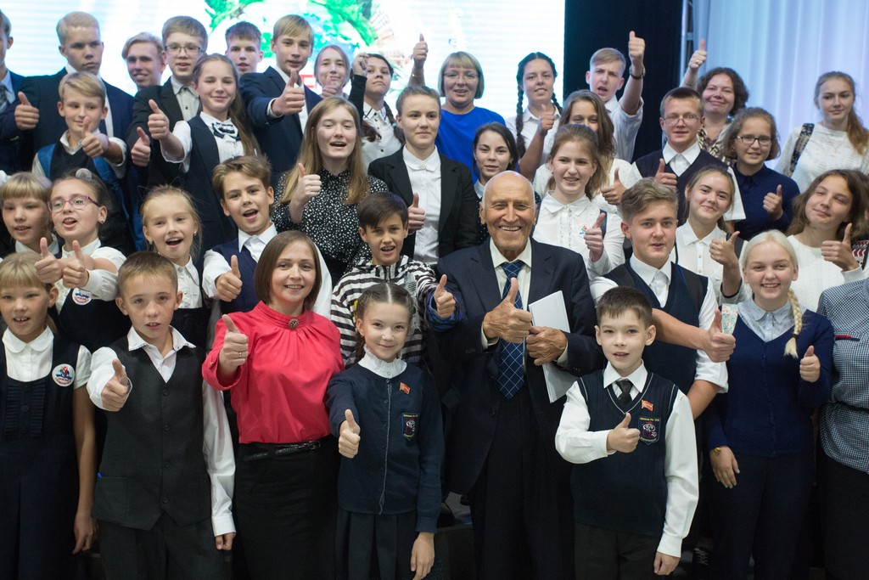
Целевые группы проекта
Дети и подростки
Студенты
Лица, участвующие в профилактике и решении проблем окружающей среды
Преподаватели средних и высших учебных заведений
Краеведы и ученые.

Slide 12
Информационное сопровождение проекта
Отдельный раздел по проекту на сайте Уральской Экологической Инициативы ecourals.ru (новости о мероприятиях проекта, фото и видеоотчеты, положение о конкурсе, карты, атлас и путеводитель)
В соцсетях Фейсбук и Вконтакте будет создана группа Зеленый атлас по горнозаводской цивилизации
В группе Экорегионы в Фейсбуке будут размещаться новости по основным этапам проекта

Slide 13
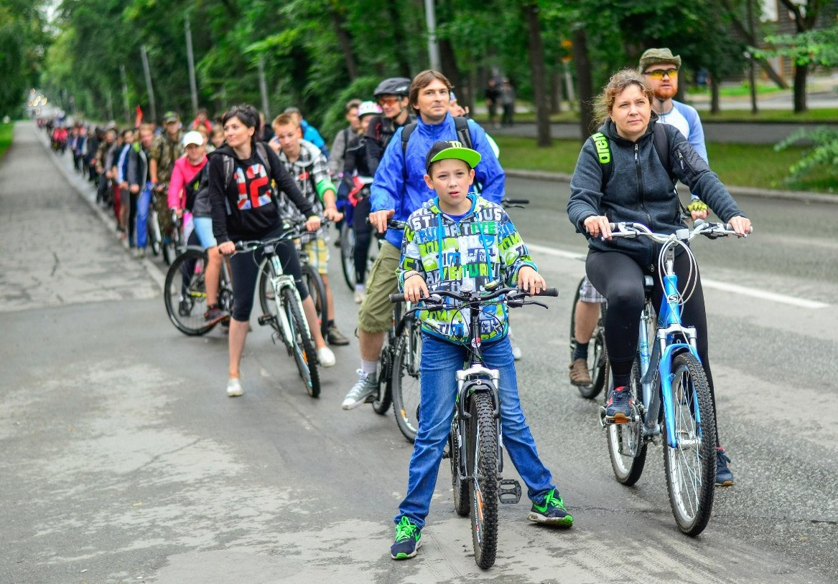
Количественные результаты проекта
Ожидаемое число участников в мероприятиях проекта – 450 человек
1 Зеленый атлас (24 карты)
1 краеведческий путеводитель
1 итоговый отчет
Одно итоговое мероприятие (выставка, подведение итогов конкурса, презентация результатов проекта)Количественные результаты проекта

Slide 14
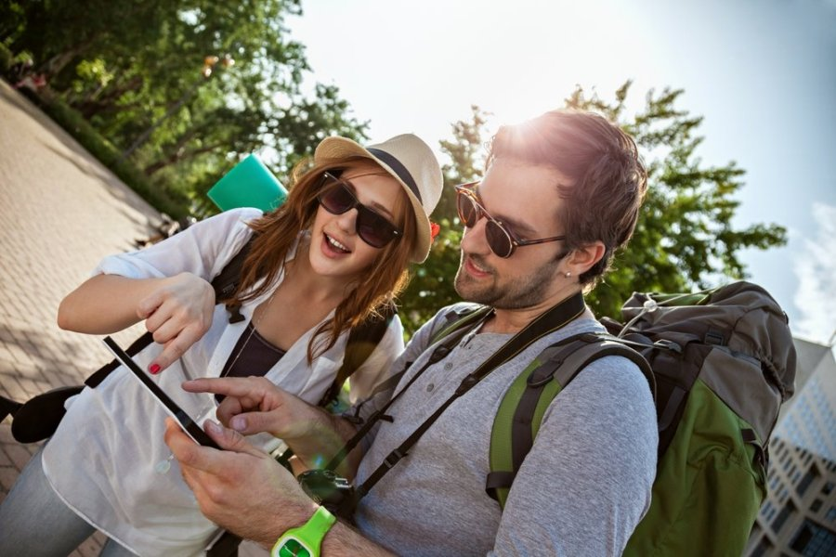
Качественные результаты проекта
Укоренение в сознании подрастающего поколения образа Малой Родины с помощью его визуализации
Создание инструментов для самостоятельных путешествий (Зеленый атлас с краеведческим путеводителем).
Пробуждение живого интереса к краеведению с помощью краеведческого путеводителя

Slide 15
Запуск проекта. Размещение информации о нем в интернет, рассылка писем, размещение Положения о конкурсе
Даты | Основные мероприятия проекта | Результат
Июнь 2018 | Сысерть | 3 карты Сысертского историко-культурного ареала с текстовым комментарием
Июль 2018 | Полевской | 3 карты Сысертского историко-культурного ареала с текстовым комментарием
Август 2018 | Дегтярск | 3 карты Ревдинского историко-культурного ареала с текстовым комментарием
Сентябрь 2018 | Ревда | 3 карты Ревдинского историко-культурного ареала с текстовым комментарием
Октябрь 2018 | Первоуральск | 3 карты Ревдинского историко-культурного ареала с текстовым комментарием
Ноябрь 2018 | Билимбай | 3 карты Билимбаевского историко-культурного ареала с текстовым комментарием
Декабрь 2018 | Невьянск | 3 карты Невьянского историко-культурного ареала с текстовым комментарием

Slide 16
Даты | Основные мероприятия проекта | Результат
Январь 2019 | Реж | 3 карты Режевского историко-культурного ареала с текстовым комментарием
Февраль 2019 | Асбест | 3 карты Асбестовского историко-культурного ареала с текстовым комментарием
Март 2019 | Каменск-Уральский | 3 карты Каменск-Уральского историко-культурного ареала с текстовым комментарием
Апрель – июль 2019 | Систематизация, анализ, уточнение. Составление Зелёного атласа Екатеринбургского уезда | 21 карта местности по 7 историко-культурного ареалам (эколого-географическая, историческая, зелёная объединяющая) + 3 объединяющих, сверстаны в электронный атлас, с введением, заключением, расшифровкой обозначений
Август 2019 | Составление Краеведческого Путеводителя по Екатеринбургской агломерации | Верстка электронного путеводителя, редактирование
Сентябрь 2019 | Итоговое мероприятие проекта (выставка, подведение итогов конкурса, презентация итогов проекта) | Размещены на сайте в электронном виде Зелёный атлас и путеводитель по нему, выданы дипломы победителям конкурса юных краеведов, благодарственные письма партнёрам проекта, составлен полный отчёт по проекту

